Slide 1
Expressief talent
Module B

Slide 2
Terugblik vorige les
Hoe is het gegaan met de opdracht?
Affiche maken

Slide 3
vandaag
Plan van aanpak / Activiteitenplan
Doelen behalen met activiteiten
Leerstijlen + de invloed van leerstijlen op de activiteit
Beeld denken of auditief digitaal
Creatieve opdracht

Slide 4
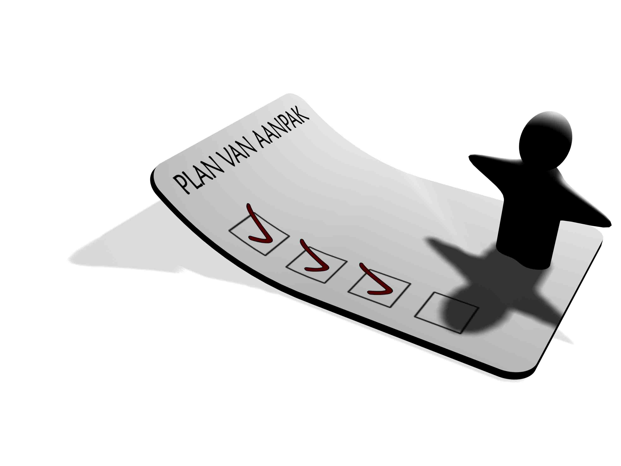
Is het jullie gelukt om op ideeën te komen voor een examen activiteit?

Slide 5
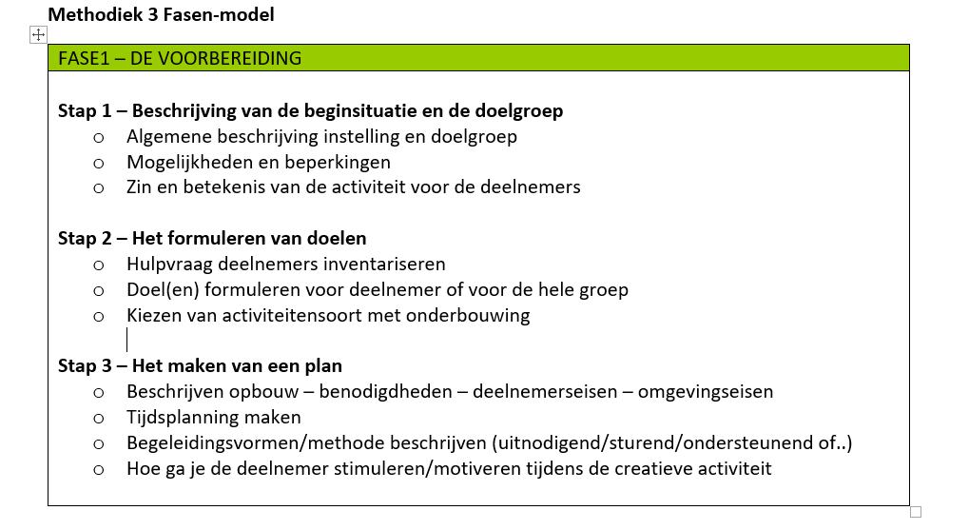
VOLGENDE STAP = ACTIVITEITENPLAN SCHRIJVEN

Slide 6
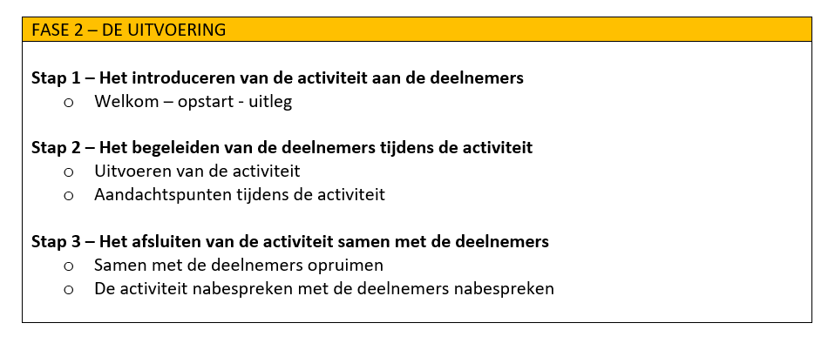

Slide 7
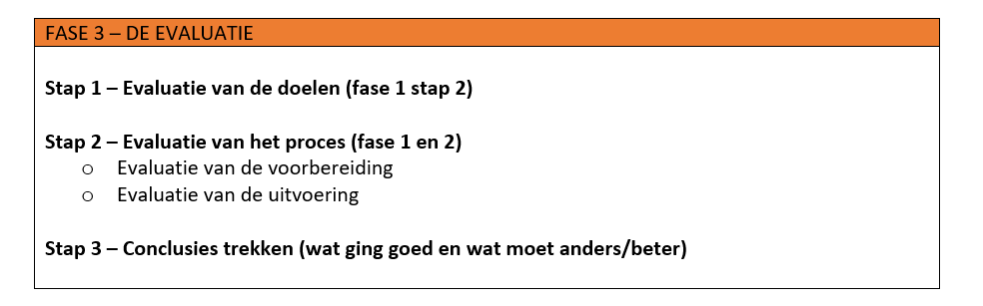

Slide 8

Doelen behalen met activiteiten
Als beroepskracht kijk je samen met cliënten welke ondersteuning nodig is om zelfstandig en gezond te kunnen opgroeien en functioneren. Elke doelgroep en leeftijdsfase kent ondersteuningsvragen en daaruit voortkomende doelen. Je kunt doelen behalen door het inzetten van:
sociale activiteiten
motorische activiteiten
creatieve activiteiten
ontwikkelingsactiviteiten.

Slide 9

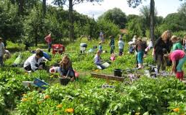
Sociale activiteiten
De mens groeit vanaf de geboorte op als een sociaal wezen. We hebben anderen nodig om gezond en gelukkig te kunnen leven.
Sociale activiteiten zijn gericht op het als mens kunnen functioneren in groepen en de samenleving. Het gaat om wat je kunt geven, wat je kunt ontvangen en hoe je daarbij kunt zijn wie je bent. Bijvoorbeeld: je kunt speelgoed delen, in een groep samenwerken, iemand feedback geven en omgaan met complimentje
← buurttuinen

Slide 10
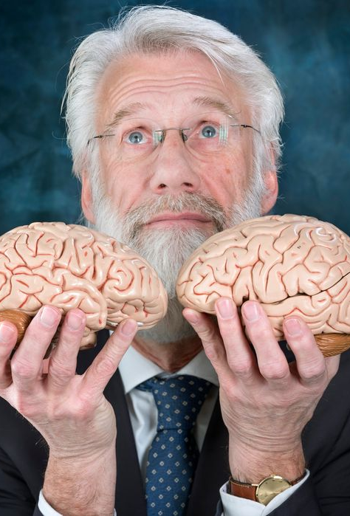
Motorische activiteiten
Motorische activiteiten zijn gericht op bewegen. Het doel is energieregulatie en het ontwikkelen en behouden van bewegingshandelingen. Bijvoorbeeld: kinderen spelen buiten, sportactiviteiten, meer bewegen voor ouderen (MBVO), leren knippen met een schaar, kralenrijgen, leren schrijven en leren veter strikken.
Volgens Erik Scherder (hoogleraar Neuropsychologie en hoogleraar Bewegingswetenschappen) is bewegen niet alleen goed voor je conditie, maar ook voor je cognitie!

Slide 11
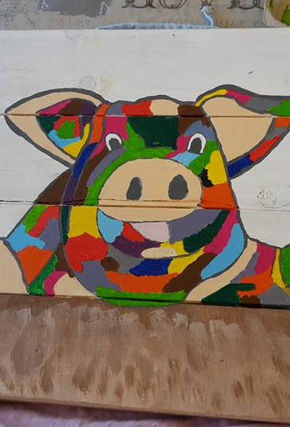
Creatieve activiteiten
Bij creatieve activiteiten gaat het om het experimenteren, creëren en ontdekken van materialen en technieken. Hierdoor leer je je te uiten en oplossingen te bedenken. Door kleien word je je bewust van de maakbaarheid van materialen. Bij verven ontdek je het verschil tussen grof en fijn werken. Bij timmeren ontdek je de mogelijkheid tot verbinden. En een knutselwerk stimuleert je fantasie.

Slide 12


Ontwikkelingsactiviteiten
Ontwikkelingsgerichte activiteiten zijn gericht op het ontwikkelen van kennis, vaardigheden en gedrag. Zo leer je hoe je in de maatschappij kunt functioneren. Bijvoorbeeld: je laat kinderen een plant verzorgen, zodat zij verantwoordelijkheid ervaren. Je speelt memory om te leren observeren en onthouden. Je leert kinderen ritmisch bewegen op muziek. En je leest voor om taal te leren.

Slide 13
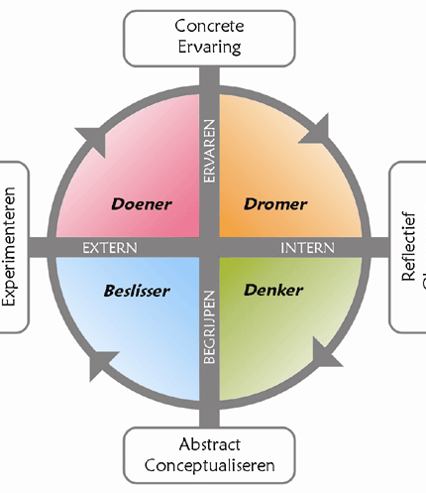
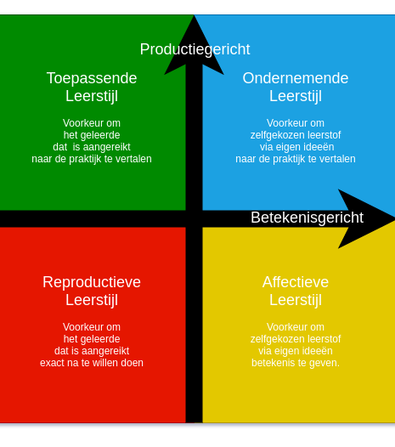
leerstijlen
Zoals jullie waarschijnlijk al weten heb je veel verschillende leerstijlen

Slide 14
De invloed van de leerstijl op de activiteit
Als het gaat om het bedenken, kiezen en uitwerken van activiteiten die passen bij de doelgroep is het van belang om rekening te houden met de leerstijlen van de doelgroep.
Als welzijnswerker moet je weten welke leerstijlen het beste passen bij welke cliënt: je kunt denken aan het aanbieden van een leeractiviteit waarbij de cliënt of leerling zich veilig voelt en openstaat voor iets nieuws.

Slide 15
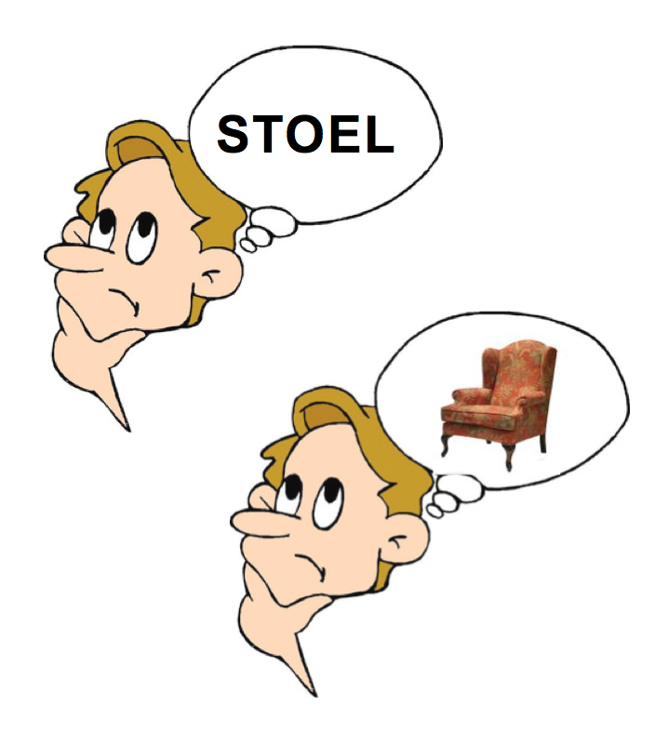
Auditief digitaal of beeld denken ?
Zijn er veel beelddenkers bij jou op stage?
Dan kun je er bijvoorbeeld voor kiezen om jouw uitleg van je gekozen activiteit te ondersteunen met beeldmateriaal.

Slide 16
Creatieve Opdracht
Je hebt een affiche gemaakt voor de door jouw verzonnen activiteit.
Is dit ook de activiteit die je wilt gebruiken voor je examen?

Slide 17
Pas deze activiteit aan waar dat nodig is of bedenk een andere nieuwe activiteit.

Slide 18
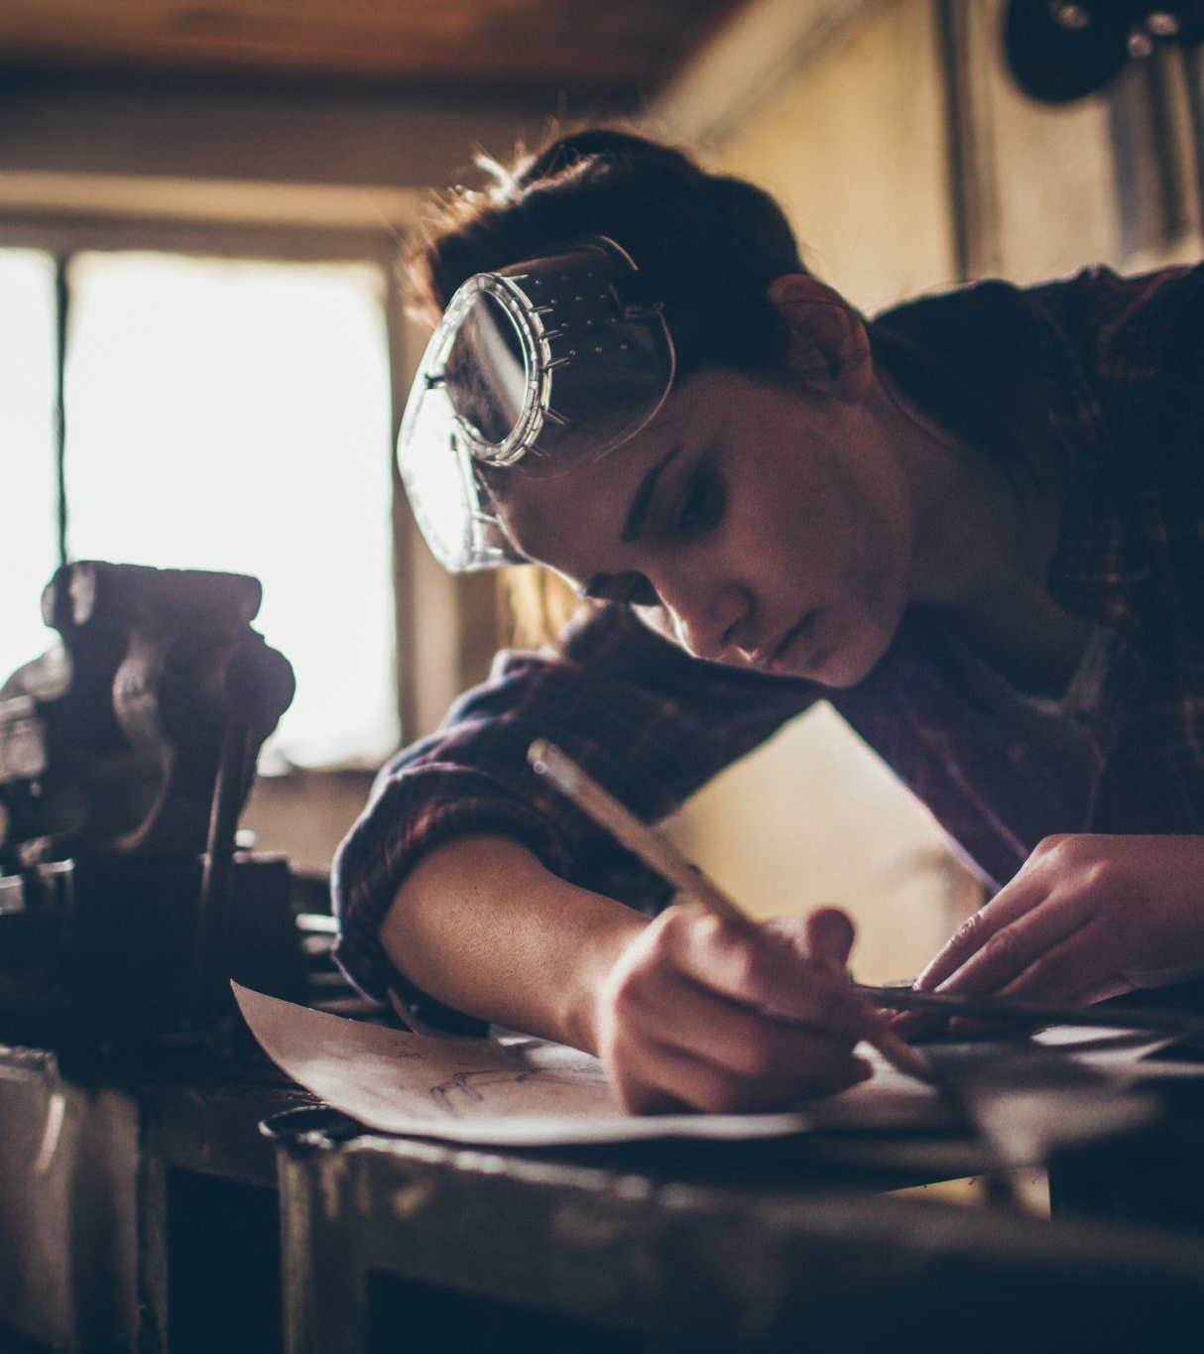
Maak een bijpassende powerpoint
De powerpoint geeft uitleg over de activiteit aan de doelgroep

Slide 19
De Tekeningetjes in de powerpoint maak je zelf!
Zodat ook de beelddenkers er mee aan de slag kunnen.

Slide 20
ZORG er voor dat je powerpoint er creatief uitziet.
Je powerpoint bestaat uit minstens 10 slides.
Op elke slide staat een zelfgemaakt tekeningetje

Slide 21
HEEL VEEL PLEZIER!

